Slide 1
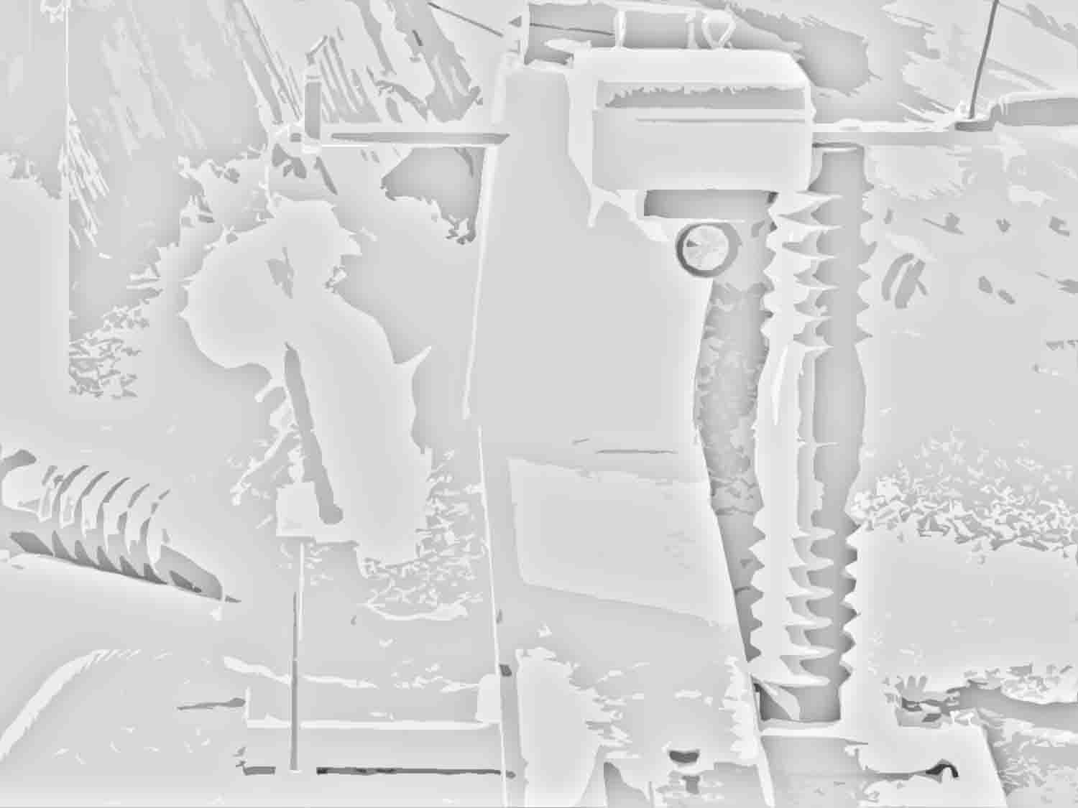
23. mednarodno posvetovanje / 23RD International Expert Meeting
KOMUNALNA ENERGETIKA / POWER ENGINEERING
13. do 15. maj 2014, Maribor, Slovenija
OBLOČNI ZEMELJSKI STIKI V RESONANČNO OZEMLJENIH SREDNJE NAPETOSTNIH OMREŽJIH
¹Miran Rošer, ¹Robert Škof, ²Gorazd Štumberger,
¹Elektro Celje d,d,
Vrunčeva 2a, 3000 Celje, Slovenija
²Univerza v Mariboru,
Fakulteta za elektrotehniko, računalništvo in informatiko
Smetanova 17, 2000 Maribor, Slovenija

Slide 2
VSEBINA PREDSTAVITVE
UVOD
RESONANČNO OZEMLJENA NT,
EKSPERIMENTALNE MERITVE,
REZULTATI EKSPERIMENTALNIH MERITEV,
SKLEP.

Slide 3
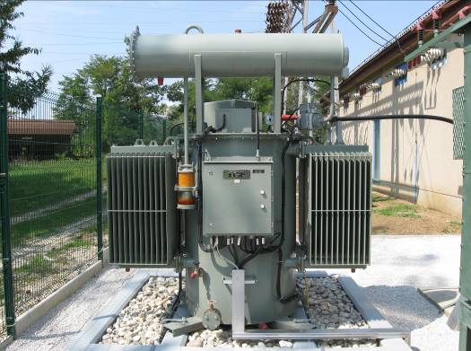
UVOD
TR
110/20 kV
ZBIRALKE
20kV
110kV
D
L3
L2
L1
~
IZVODNA
CELICA
20kV
Y
yn
N
BREMENA
Xp
E
Toki ob zemeljskem stiku reda nekaj A,
Samougasnitev obloka z najvišjo verjetnostjo,
Srednje tranzientne prenapetosti,
Zahtevana hitrost odprave napake –najmanjša,
Najmanjše termične obremenitve opreme.

Slide 4
RESONANČNO OZEMLJENA NEVTRALNA TOČKA
Kompenzirano obratovanje, $X_{ p}=X_{ c}$ $⇒\left|{\underline{I}}_{ p}\right|=\left|{\underline{I}}_{ c}\right|$
TR
110/20 kV
ZBIRALKE
20kV
Nad-kompenzirano obratovanje, $X_{ p}<X_{ c}$ $⇒\left|{\underline{I}}_{ p}\right|>\left|{\underline{I}}_{ c}\right|$
110kV
D
L3
L2
L1
Pod-kompenzirano obratovanje, $X_{ p}>X_{ c}$ $⇒\left|{\underline{I}}_{ p}\right|<\left|{\underline{I}}_{ c}\right|$
~
IZVODNA
CELICA
20kV
Y
yn
N
BREMENA
E
2
3
2
3
1. Kirchoffov zakon
N,E
N
1
1
E

Slide 5
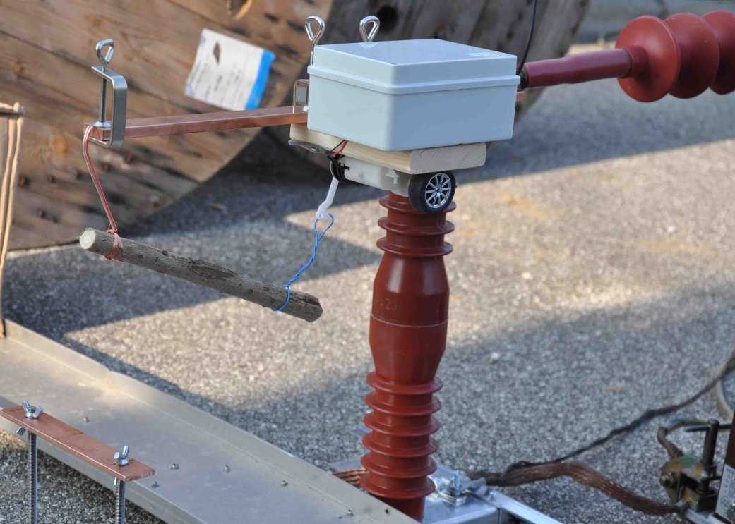
EKSPERIMENTALNE MERITVE
110 kV
Ostali vodi
20 kV
OT2
Vod 2
TR 40MVA
D5
G₀
C₀
Bremena
YN
yn6
N
OT1
Vod1
OT5
if
Rs
une
uA
G₀
C₀
Xp
uB
NT2
S
uC
uf
ZS
OT4
iL
NT1
E
Naprava za simulacijo obloka

Slide 6
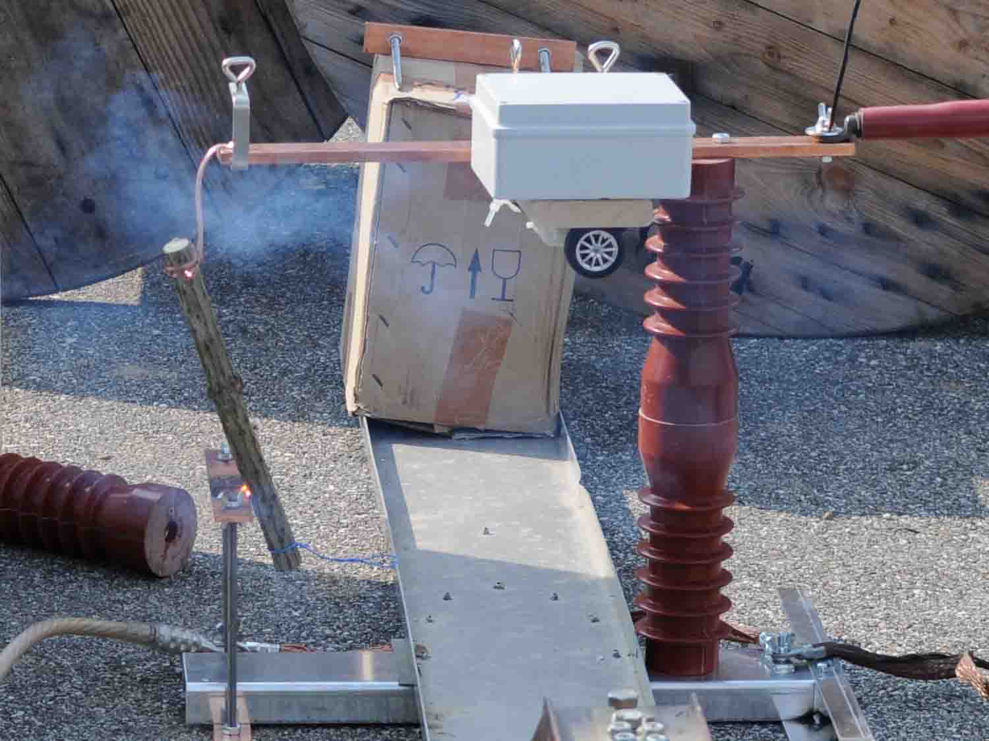
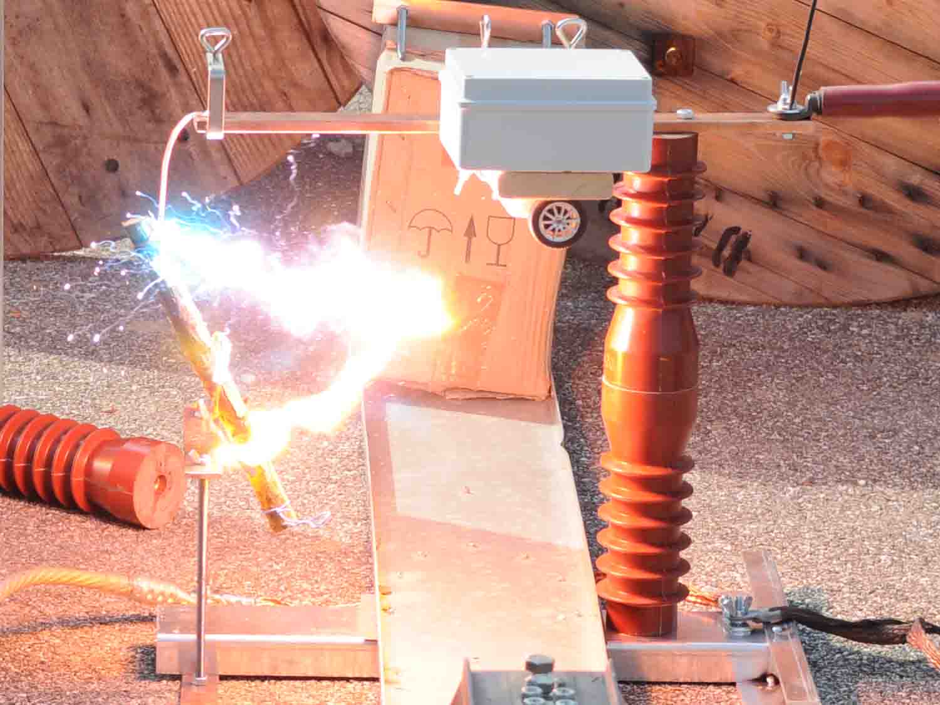
REZULTATI EKSPERIMENTALNIH MERITEV
u_{f}
u [kV]
t [s]
i_{f}
i [A]
t [s]
Oblok -10 % Nk

Slide 7
REZULTATI EKSPERIMENTALNIH MERITEV
u [kV]
t [s]
u [kV]
t [s]
Oblok -10 % Nk

Slide 8
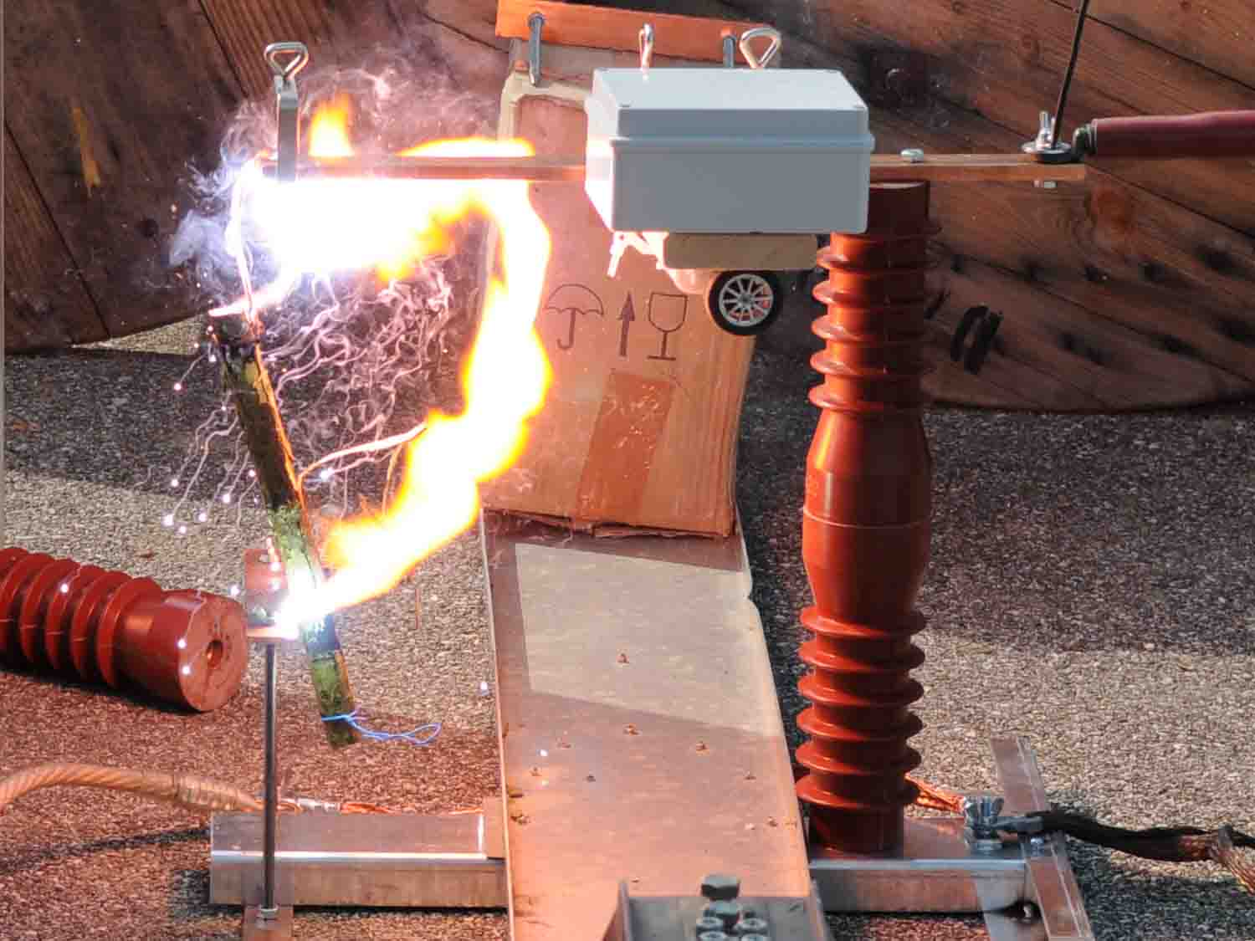
REZULTATI EKSPERIMENTALNIH MERITEV
u_{f}
u [kV]
t [s]
i_{f}
i [A]
t [s]
Oblok - popolna K

Slide 9
SKLEP
V primeru, da so razdalje na mestu okvare majhne (dotik slabše vodljivih predmetov s faznim vodnikom, preboji na kablih, žica na tleh…), zaradi toka zemeljskega stika, skozi prehodno upornost na mestu okvare, nastaja oblok, ki ga dušilka ne ugasne,
Trajni obločni zemeljski stiki ne omogočajo daljših časov (trajnega) obratovanja pod okvaro (oblok→mehanske poškodbe, nevarnosti…),
Zaradi nekompenzirane delovne komponente toka, delovne komponente toka zaradi izgub v omrežju in dušilki, ter višjih harmonskih komponent, oblok ob obločnem ZS ne ugasne, na ta način RONT nima učinkovitega vpliva na neprekinjenost napajanja (negativen vpliv na SAIFI).

Slide 10
HVALA ZA POZORNOST!

Slide 11
VPRAŠANJA RECENZENTA
1.) Kolikšen odstotek ZS je dejansko zajet s tovrstno simulacijo?
do 90 %
do 10 %

Slide 12
VPRAŠANJA RECENZENTA
2.) Katere višjeharmonske komponente so prisotne v toku ZS in napetosti na mestu okvare?

Slide 13
VPRAŠANJA RECENZENTA
3.) Vpliv RONT v SNO na ∆SAIFI in ∆SAIDI?

